Slide 1
Проблемные ситуации.
Мышление начинается с проблемной ситуации. (С.Л.Рубинштейн.)
Составила: Плахота Л.А.
Учитель информатики МБОУ СОШ №5

Slide 2
Процесс формирования человека и его «окультуривание» можно представить в виде трех звеньев:
Исходное – освоение норм-образцов, становление пространства жизни – процесс социализации человека. Второе звено – развитие личности, освоение разных способов мышления и способов деятельности, проектирование новых форм социальной жизни.
Третье звено – складывание своего образа, проживание своей личной истории, вхождение в культуру через культурные контексты, освоение ее знаков, символов, типов сознания.

Slide 3
Проблемная ситуация
Проблемная ситуация — это интеллектуальное затруднение человека, когда он не находит объяснения какому-то факту, явлению, процессу, ситуация конфликта между знаниями как прошлым опытом и незнанием того, как объяснить новые явления

Slide 4
Правило первое: проблемный вопрос должен «входить» в тему урока, соответствовать цели и окончательному выводу.
Правило второе: проблемный вопрос – это тщательно приготовленная импровизация Правило третье: учитель не должен скрывать, что он тоже не знает ответа на проблемный вопрос.
Правило четвертое: не надо бояться, что вопрос слишком труден, что на него, может, и нет ответа…

Slide 5
Проблемные ситуации на уроке информатике Что мы изучаем?
Информатика – наука о свойствах и методах обработки информации
Информация – сведения и сообщения окружающего мира, которые получает человек в процессе своей жизнедеятельности
Компьютер – универсальная машина для обработки информации

Slide 6
Информация
Неживая природа
Информация в технике
Человек и информация
Живая природа

Slide 7
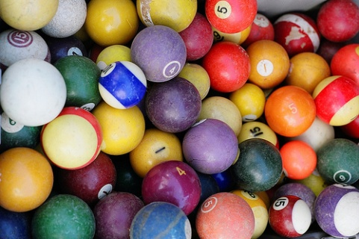
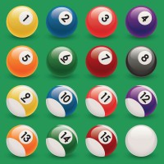
Информация в неживой природе
Перед вами представлены две системы бильярдных шаров. Какая система расположения шаров несет больше информации?
Проблема: так какая же система несет больше информации?
Подсчитаем свойства систем по отдельности
Хаос | Информация | Порядок
?
Столбцы
Ряды
Порядок
Треугольник
Симметрия
Можно построить продолжение
Информация в неживой природе является мерой упорядоченности системы

Slide 8
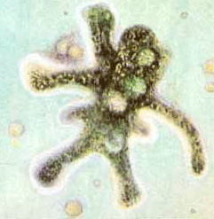
Информация в живой природе
Изучая на уроке биологии человека и амебу, ученик задумался – кто из них несет больше информации?
Проблема: так какая же система несет больше информации?
Человек |  | Амеба
Подсчитаем свойства систем по отдельности
+
+
+
+
Органы
Социальное
Многоклеточное
Общение
-
-
-
-
…
сложность
Человек
Вывод: Чем сложнее организм – тем больше информации он несет
Амеба
Информация в живой природе является мерой сложности живого организма

Slide 9
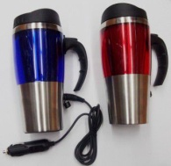
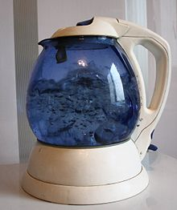
Информация в технике
Вася пошел в магазин и увидел кружку-кипятильник и электрический чайник по одной цене. Вася подумал…
Кружка | назначение | Чайник
+
+
+
+
кипятить воду
электрические
используются в быту
красивые
+
+
+
+
И выбрал электрический чайник…
Проблема: так почему же при всех этих одинаковых технических свойствах чаще всего выбирается ЭЛЕКТРИЧЕСКИЙ ЧАЙНИК?
реле
сигнал
кнопка
Информация в виде информационных сигналов необходима для функционирования технических устройств

Slide 10
Человек и информация
Орган чувств | ЧЕЛОВЕК | Способ восприятия
глаз |  | зрение
ухо |  | слух
язык |  | вкус
нос |  | обоняние
кожа |  | осязание
90% всей информации
8% всей информации
2% всей информации
Социально – значимые свойства информации
Понятность | определяется языком, на котором говорят те, кому предназначена эта информация
Полезность | обусловлена практической пользой
Полнота | если информации достаточно для понимания и принятия решения
Точность | определяется степенью близости информации к реальному состоянию объекта
Актуальность | современность на данный момент
Достоверность | если информация отражает истинное положение дел

Slide 11
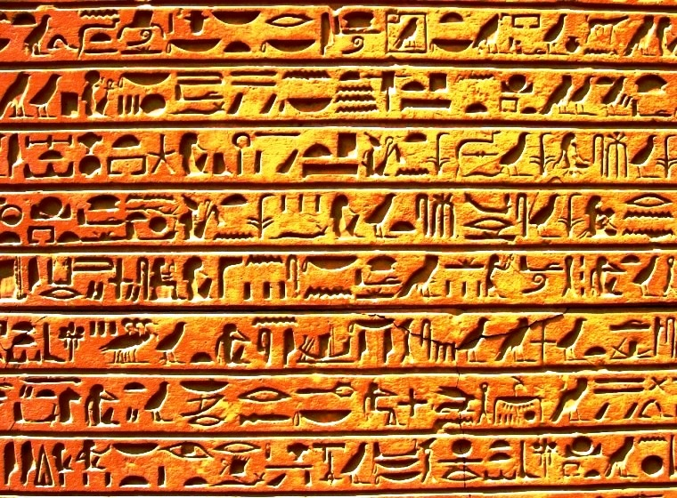
Знаки. Знаковые системы.
От разведчика была получена следующая шифрованная радиограмма, переданная с использованием азбуки Морзе:
• – • – • • – • • • • – • – –
При передаче радиограммы было потеряно разбиение на буквы, но известно, что в радиограмме использовались только следующие буквы:
Определите текст радиограммы.
Д | Е | П | Б | А | О | ключ
– | • • | • – | • – • • | • – – | • – •
П | О | Б | Е | Д | А | ключ
• – | • – • | • – • • | • • | – | • – –
Из каких элементов состоит сообщение?
Знаки, символы
Для чего используется знак?
Для передачи и хранения информации
Во время раскопок археологи нашли фрагмент древнеегипетского письма, помогите археологам, расшифруйте его.
Проблема: невозможно расшифровать не имея ключа.
Вывод: Знаки используются для хранения и передачи информации.
Если не указано значение знаков, то сообщение не будет иметь смысла!!!

Slide 12
Заключение:
Процесс решения проблемы является наиболее сложным в познавательной деятельности учащихся.
Проблемное обучение станет действительно эффективным средством развития мышления, если обучить учащихся логике решения проблем. В ходе такого обучения учащиеся овладевают одним из правил мышления, которое заключается в том, что в процессе мышления нужен постепенный переход от одного звена в цепи рассуждений к другому. Решение проблемы на каждом этапе возможно лишь с помощью определённых приёмов, которые в психологии называется эвристическими.

Slide 13
Источники информации
Угринович Н. Д. Информатика и ИКТ : учебник для 8 класса / Н. Д. Угринович.— 4-е изд. — М. : БИНОМ. Лаборатория знаний, 2011
http://www.igromainya.com/slovar-lyubitelya-nastolnyx-igr-chast-iii.php
ru.wikipedia.org/wiki/Египетское_иероглифическое_письмо‎
art-apple.ru › Векторный клипарт › Объекты
www.miniclip.com/games/8-ball-pool-multiplayer/ru/‎

